Slide 1
node.js와 express 사용한 MVC 패턴 게시판 만들기
서민석

Slide 2
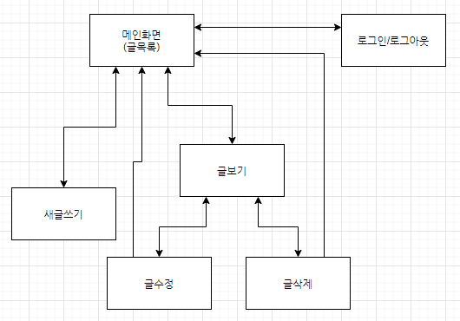
페이지 흐름도

Slide 3
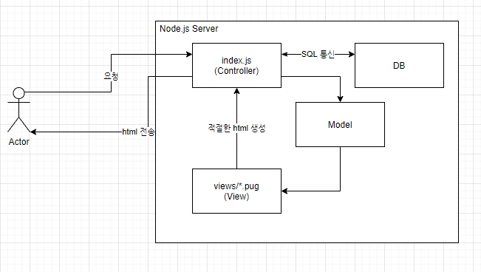
시스템 구성도

Slide 4
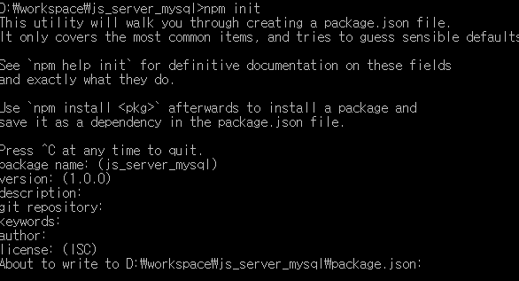
node.js 환경 구축
프로젝트 관리도구: npm
자바의 Maven에 대응
npm 사용하여 의존성
다운로드하고
프로젝트에 추가할 수
있다

Slide 5
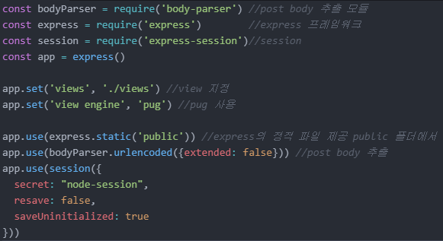

index.js의 기본 설정
express 프레임워크
사용하여 앱서버 구축
POST 방식 data
받기 위한 의존성과
session 사용하기
위한 의존성
view를 동적 생성하는
엔진은 pug로 지정

Slide 6
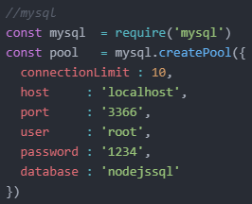
DB설정
mysql 의존성 사용
ConnectionPool을 사용

Slide 7
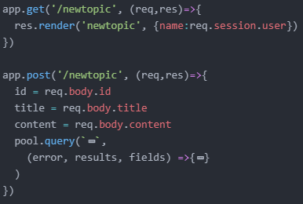
GET/POST 요청 받기
express().get으로 GET요청
express().post로 POST요청
uri를 입력받아 콜백 실행
request.render로 pug문서에
모델 전달하여 문서 생성
pool.query로 DB와 통신

Slide 8
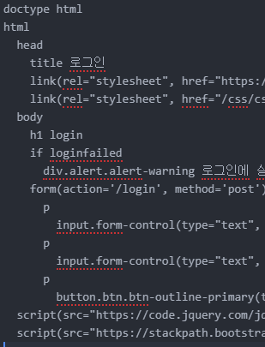
pug
Jade에서 버전업된 마크업 언어
JAVA의 jsp에 대응되는 동적 뷰 생성
</>태그 문법 대신 들여쓰기로
태그 간 위계를 지정
모델의 값을 적용할 때에는
태그명=값이름 으로 붙인다

Slide 9
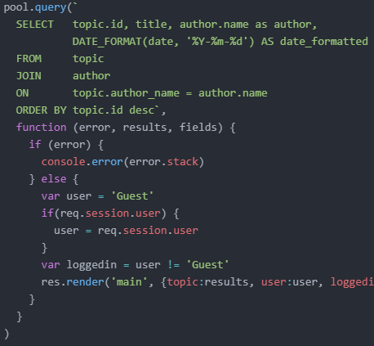
DB통신
pool.query (querystring, callback)
연결설정한 DB에 SQL전송하고 콜백을 실행하여 결과처리
모델을 만들어 response.render() 통해 JSON형식으로 전달가능

Slide 10
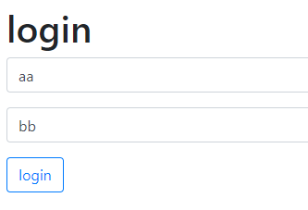


로그인 구현
글쓰기는 로그인한 유저만 가능하게
로그인한 유저와 로그인하지 않은 유저 메뉴가 다르게 보여야 한다

Slide 11
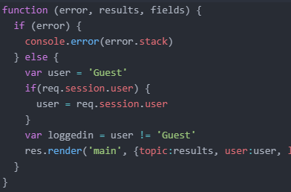
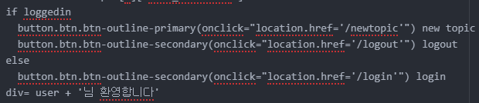
로그인 구현
세션에 로그인 정보 저장 세션정보를 모델에 붙여 전달
세션정보에 따라 다른 구현 pug는 if/else를 지원

Slide 12
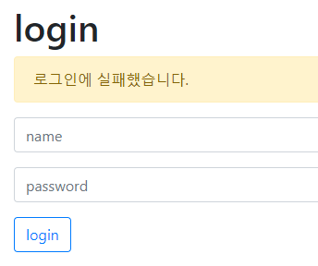
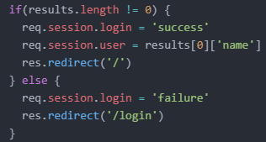
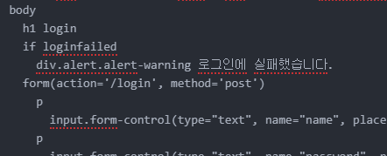
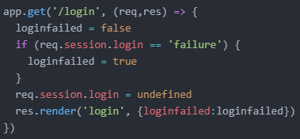
로그인 구현
비슷한 방법으로 로그인 실패 구현
POST로 계정정보를 받아 로그인 실패하면 세션에 ‘로그인 실패‘ 메시지 추가 이후 GET으로 리다이렉트하여 실패메시지

Slide 13
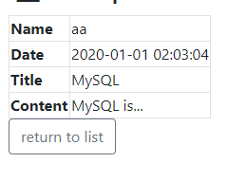
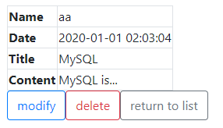
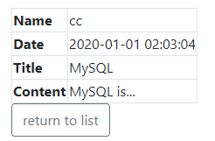
로그인 구현
로그인하지 않은 상태에선 글 수정/삭제 불가 다른 사람이 쓴 글은 로그인하여도 수정/삭제 불가
같은 방식으로 구현

Slide 14
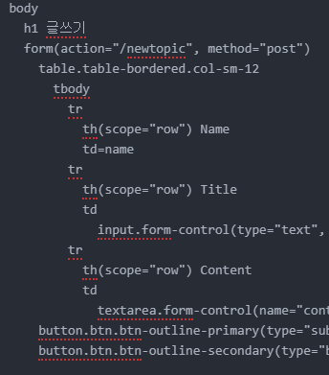
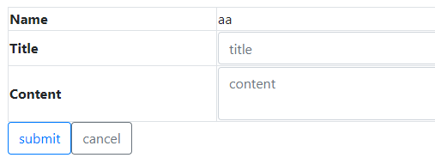
글 작성/수정/삭제
적절한 폼 제공하여 작성/수정
post방식으로 form전달

Slide 15
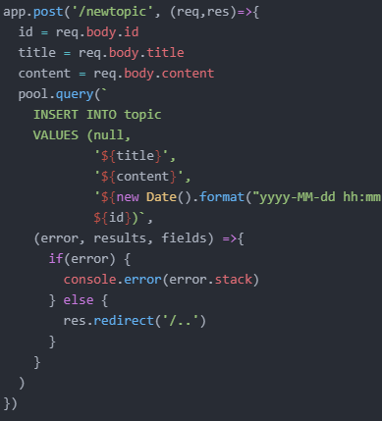
글 작성/수정/삭제
POST로 폼을 전달받아 body-parser로 획득
적절한 쿼리스트링 작성 DB와 통신하고 적절한 콜백 실행
POST방식으로 요청받으면 GET방식으로 리다이렉트한다 (PRG기법)

